Slide 1
Báo Cáo Bài Tiểu Luận
Đề Tài: Tìm Hiểu NodeJS Và MongoDB
www.themegallery.com

Slide 2
NỘI DUNG
1
Tổng Quan Đề Tài
2
NodeJS & MongoDB
3
Dự Án Thực Tế
4
Kết Luận

Slide 3
TỔNG QUAN ĐỀ TÀI
Trên Mạng có khá nhiều chủ đề bàn luận về việc nên học gì năm 2018. Phần lớn các câu trả lời liên quan đến NodeJS.
  NodeJS đang là một nền tảng mới và thú vị cho việc phát triển các ứng dụng web, các ứng dựng server dựa trên nền tảng Javascript.
  MongoDB – một tập tài liệu dung cơ chế NoSQL để truy vấn

Slide 4

NODEJS
Không đồng bộ
Đơn luồng nhưng khả năng mở rộng cao
Chạy rất nhanh

Slide 5

ExpressJS
  Express là một web application framework cho NodeJS, là một khuôn khổ đơn giản, nhanh chóng à mạnh mẽ để viết các ứng dụng web, các API resful và các ứng dụng lai

Slide 6
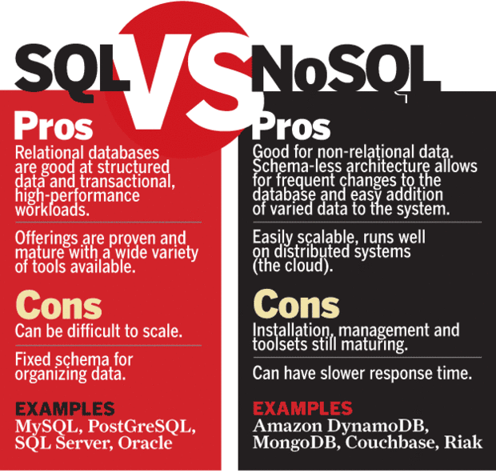
NoSQL

Slide 7

MongoDB
  Thay vì lưu trữ dữ liệu dưới dạng bảng và các tuple như trog CSDL quan hệ thì MongoDB lưu trữ dữ liệu dưới dạng JSON
  Phù hợp cho những Website có nhiều dữ liệu, tính chất INSERT cao
  Không phù hợp cho dữ liệu cần JOIN giữa các bảng

Slide 8
DỰ ÁN THỰC TẾ
Express
Mongoose
Web Bán Quần Áo
Ejs
Passport
Multer

Slide 9
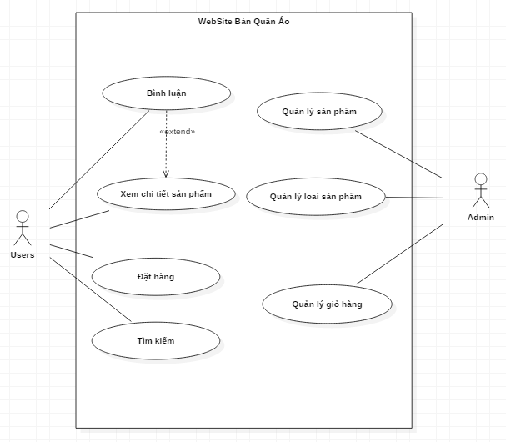
Use-Case

Slide 10
TỔNG KẾT
1
KẾT QUẢ ĐẠT ĐƯỢC
2
HẠN CHẾ
3
ĐỊNH HƯỚNG

Slide 11

Demo

